Slide 1
Review of KoALICE Experiment Group in 2019 & Future plan
Jin-Hee Yoon
Professor
Inha University

Slide 2
Plan for 5 stage
데이터 분석을 통한 쿼크물질상태 연구
검출기의 유지/보수/운영/테스트를 통한 ALICE 실험 참여
ALICE 검출기 업그레이드 연구개발참여를 통한 국제적 기여 및 국내 인프라 구축
→ 인력양성
<5단계 목표>
국제 무대에서의 KoALICE recognition 제고
검출기 센서기술을 활용하여 LS2에 주도적 참여

Slide 3



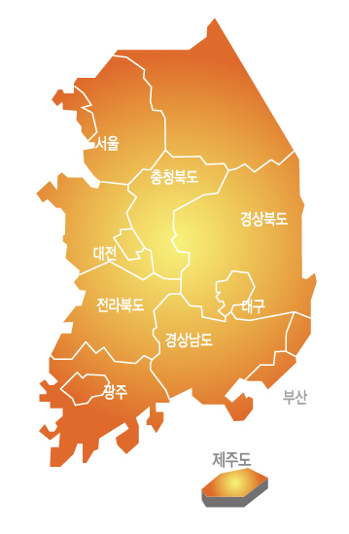







참여기관
Participants (32)
7개대학
교수급 : 10
박사후 연구원 : 5
대학원생 : 16
기타 : 1
**다른 소스 참여기관
KISTI
ALICE CB - 충북대 신규 가입 승인

Slide 4
Members
Steady even though the number of participating institute increasing
Institute | 2016-10 | 2017-10 | 2018-10 | 2019-10 | NOW
PNU | 9 | 6 | 7 | 7 | 5
GWNU | 1 | 1 | 2 | 2 | 3
Sejong | 2 | 2 | 2 | 1 | 1
Yonsei | 10 | 7 | 9 | 6 | 7
Inha | 10 | 11 | 10 | 13 | 12
Jeonbuk | - | 1 | 2 | 2 | 2
Chungbuk |  |  |  | 1 | 1
Total | 32 | 28 | 32 | 32 | 31

Slide 5

Members
학생수 $≈$ 박사급연구원수
 | 합계 | 비율 | 강릉원주 | 부산 | 세종 | 연세 | 인하 | 전북 | 충북
교수 | 8 | 26% |  | 2 | 1 | 1 | 2 | 1 | 1
박사 | 6 | 19% | 2 | 0 |  |  | 3
박사과정 | 7 | 23% |  | 1 |  | 2 | 3 | 1
석사과정 | 9 | 29% | 1 | 2 |  | 4 | 3
기타 | 1 | 3% |  |  |  |  | 1
TOTAL | 31 | 100% | 3 | 5 | 1 | 7 | 12 | 2 | 1
% | 100% |  | 10% | 16% | 3% | 23% | 39% | 6% | 3%

Slide 6
Members
학생 인력 변화
Institute | 2016-10 | 2017-10 | 2018-10 | 2019-10 | NOW
PNU | 4 | 4 | 4 | 4 | 3
GWNU | 0 | 0 | 0 | 0 | 1
Sejong | 0 | 0 | 0 | 0 | 0
Yonsei | 8 | 5 | 7 | 5 | 6
Inha | 6 | 5 | 4 | 6 | 6
Jeonbuk | - | 0 | 1 | 1 | 1
Chungbuk | - | - | - | 0 | 0
Total | 18 | 14 | 16 | 16 | 16

Slide 7
Member Activity
New member :
  노서영(충북대), 임상훈(부산대)
  복정수(인하대), 도재현(인하대), 홍건희(연세대)
  한용훈(연세대), 조재윤(인하대), 권경현(강릉원주대)
Dr. V. Kucera received a CERN fellow, starting from Jan. 2020.
1 summer student from Korea : 권민재 (부산대)
M&O-A for 2020 : 14 (+2)
JH Yoon served as a member of ALICE CB chair search committee until 08/2019 : Silvia Masciocchi

Slide 8
Produced man power & Publications
Ph. D.
  2016. 8 : 김민우 (연세대)
  2017. 2 : 송명근 (연세대)
  2018. 2 : 송지혜(부산대), 김태수(연세대)
  2019. 8 : 김현중(연세대)
MS
  2016. 8 : 김민정 (인하대)
  2017. 2 : Qiulian Yang, Dan Liu (연세대)
  2018. 2 : 방혜선, 권지연, 허경범(인하대), 정재호, 김태준 (연세대)
  2019. 8 : 이상현(부산대)

Slide 9
Publications
2019년 전체 논문 42편 중 주저자 논문 6편
  ALICE 공동 논문 36편 중 주저자 논문 2편
    “ALICE results on system-size dependence of charged-particle multiplicity density in p–Pb, Pb–Pb and Xe–Xe collisions” : NPA 982 (2019) 279, 김범규
    “Centrality and pseudorapidity dependence of the charged-particle multiplicity density in Xe-Xe collisions at √sNN = 5.44 TeV” : PLB 790 (2019) 35, 김범규
  주저자 논문 1편 기 투고
    “Global polarization of Lambda and anti-Lambda hyperons in Pb-Pb collisions at 2.76 and 5.02 TeV” : Submitted to PRC (2019), 백용욱
  한국 단독 주저자
    “Studies of a thermally averaged p-wave Sommerfeld factor” : PLB 795, 469 (2019.06) 김세용
    “A Dynamic Programmable Network for Large-scale Scientific Data Transfer using AmoebaNet” : Applied Science Journal vol 9, 4541(2019.10) 노서영
Notes:
4월 이후로는 0편이나 3월 이후로는 1편, 1편이 투고된 상태
MRPC(Mutigap Resistive Plate Chamber)

Slide 10
Publications
2019년 전체 논문 42편 중 주저자 논문 6편
  Collaboration Work를 통한 논문은 3편 출판
    “Study of the ecological gas for MRPCs” : NIM A927 (2019.5) 백용욱 외 2인
    “Study of a large size double stack MRPC with strip readout” : NIM A927 (2019.6) 백용욱 외 2인
    “Study of a large strip-type MRPC with single-ended readout” : NIM A940 (2019.10) 백용욱 외 1인
Notes:
4월 이후로는 0편이나 3월 이후로는 1편, 1편이 투고된 상태
MRPC(Mutigap Resistive Plate Chamber)

Slide 11
Publications
Notes:
4월 이후로는 0편이나 3월 이후로는 1편, 1편이 투고된 상태
MRPC(Mutigap Resistive Plate Chamber)

Slide 12
Presentation
Since Mar. 2019
Total : 121
  17 International conference
  21 domestic : KPS and HIM
  97 CERN internal in PAG, PWG, PF, AW

Slide 13
성과지표관리

Slide 14
Paper Expectation in 2020
Title | PC | Status
PWA | BK Kim, TS Kim | Under IRC review Submitted
Global polarization in PbPb | YW Baek
K0_s and Lambda in jets | Vir Kucera
pp multiplicity | BK Kim, YW Baek
Jet Jt | BK Kim
Sigma0 in Pb-Pb | JH Song, IK Yoo
Path-length dependent I_AA | HJ Kim | Analysis ongoing QM QM
Sigma0(1530) in pp | BH Lim
f0(980) and f2(1270) in pp | JL Lee
Ridge in pp | JL Lee
Lambda_b in pp | TJ Kim
Ξ0c in pp at 13 TeV | JJ Seo
B2e in pp | JY Kweon
B2e R_AA | Jonghan Park

Slide 15
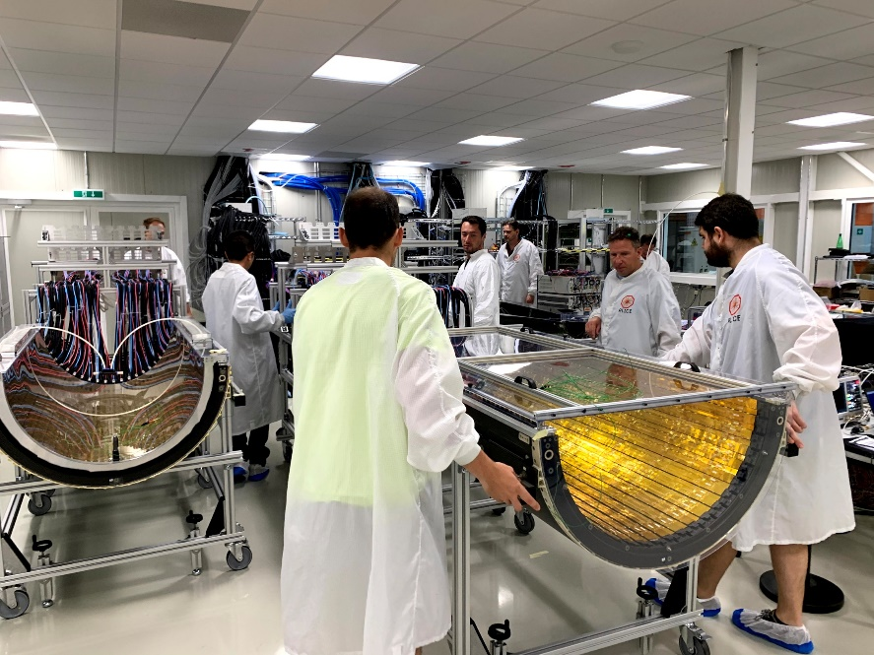
LS2 upgrade : ITS Reception Test for ML & OL
Mass Chip Test (100% in Korea)
HIC (Hybrid Integrated Circuit) Assembly (한국을 포함한 세계 5개국)
Stave Assembly (Stave Site)
Reception Test (CERN)
  Visual Inspection
  Stave response test with pulse
Layer Construction (CERN)
박종한, 임봉휘, 권지연, 서진주, 정지혜, 김태준

Slide 16
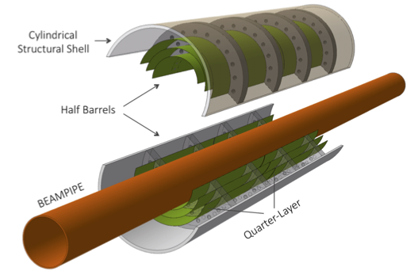
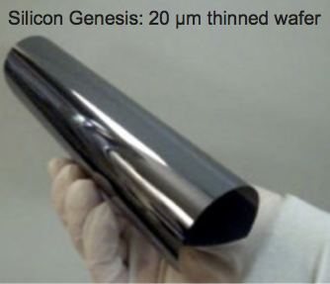
ITS2 Beyond
Novel and flexible silicon detector
  Chip design and development
  Chip characterization through Silicon Sensor simulation
  Quality improvement through Physics simulation
  vertex resolution optimization and tracking through software development
  Suggest NEW experiments : Fixed target exp. or Triplet collision.
  Production of new detector : Curved ITS, Silicon only detector …
  characteristic study of MRPC (GWNU)

Slide 17
Status of Common Fund and cash contribution
 | item | ~’15 paid | ‘16 | ‘17 | ‘18 | ‘19 | Total Sum
A | CF | 19.2 | 19.2 | 19.2 | 19.2 | 19.246 | 96.046
B | ITS cash | 291.8 | 100 | 100 | 100 | 68.2 | 660
C | ITS in-kind | - | 79 | 79 | 79 | 79 | 316
B+C | ITS total | 291.8 | 179 | 179 | 179 | 179 | 976
A+B | Cash total | 311 | 119.2 | 119.2 | 119.2 | 87.446 | 756.046
Contribution total |  | 311 | 198.2 | 198.2 | 198.2 | 166.446 | 1,072.046
CF & ITS Contribution : All paid
2021-2022년 M&O-B : 한국 기여분 23 kCHF (6.4%)

Slide 18
Budget
2019 년도 예산 : 11.44 억원
2020년도 : 0.72억 증액 → 총 12.16 억원
2020년도 달라지는 것들
  체재비 : 4300→4500 / 2800→3000 / 2500→2700 (박사후/박사과정/석사)
  인건비 : 박사후연구원 200 → 250만원
KiAF
  CPU : 200+200=400 core
  DISK : 800+500=1300 TB

Slide 19
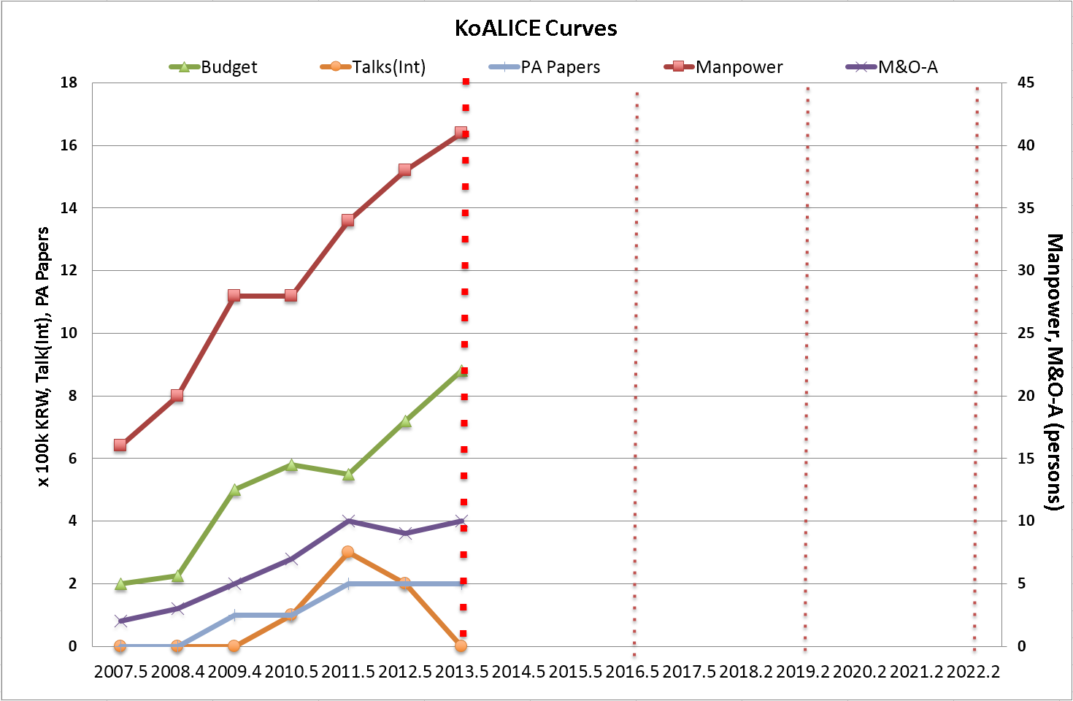
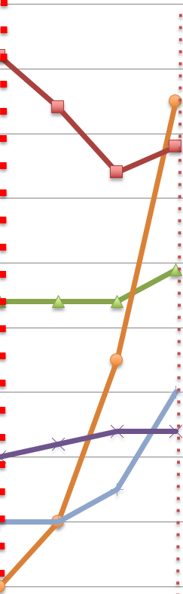
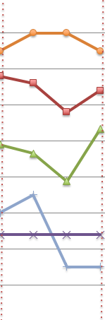
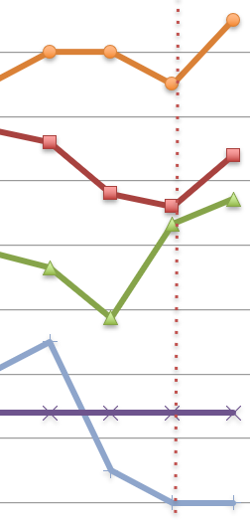
KoALICE Curve
3단계
4단계
5단계

